Slide 1

Mitigando Condições Adversas na Aplicação de Métodos Ágeis: o caso do projeto Noosfero
Antonio Terceiro
terceiro@colivre.coop.br
http://colivre.coop.br/
São Paulo, Outubro de 2009

Slide 2
Condições de Uso
Copyright © 2009 Colivre (http://colivre.coop.br/)
O conteúdo desta apresentação pode ser usado de acordo com os termos da licença Creative Commons Atribuição-Uso Não-Comercial-Vedada a Criação de Obras Derivadas 2.5 Brasil

Slide 3

Sobre a Colivre
Empresa cooperativa
Salvador/BA
Serviços: Soluções web, Consultoria e Capacitação
  com/em/de Software Livre
http://www.colivre.coop.br/

Slide 4

O projeto Noosfero
Plataforma Livre para Redes Sociais
Ruby
Rails
http://noosfero.org/

Slide 5

Um Processo Ágil Ideal

Slide 6

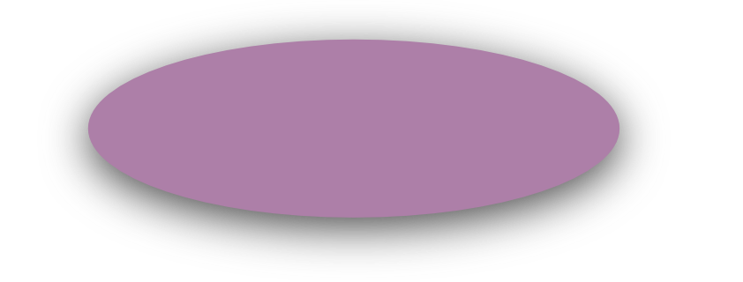

Organização da equipe

Slide 7
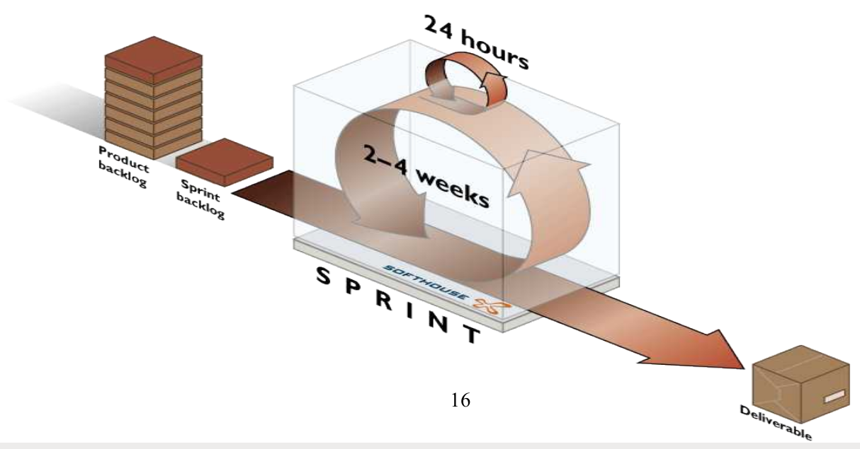
Processo Iterativo
Fonte: Scrum – Conceitos, Práticas e Experiências, por Manoel Pimentel Medeiros (http://visaoagil.com/)

Slide 8
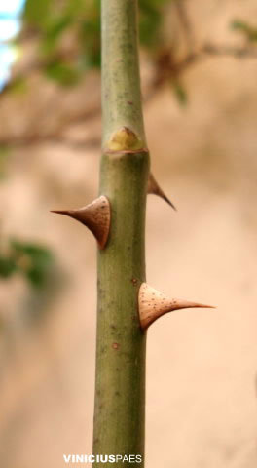
Condições adversas ao desenvolvimento ágil no projeto Noosfero
http://www.flickr.com/photos/the_city_on_film/

Slide 9
Clientes
Remotos
Múltiplos
Não estão no clima

Slide 10
Software Livre

Slide 11
Dedicação parcial da equipe
Porquê temos outros serviços
Porquê o volume de demanda varia também

Slide 12
Manutenção de versão estável
Noosfero é altamente configurável → muitos bugs
Manutenção com contrato específico
Correções de bugs não podem esperar o tempo de uma iteração

Slide 13
Nosso backlog
Clientes distantes
Software Livre
Dedicação parcial
Versão estável

Slide 14

Medidas usadas para mitigar as limitações impostas ao nosso processo ágil
http://www.flickr.com/photos/luciano_meirelles/

Slide 15
Indicação de Proxy

Slide 16
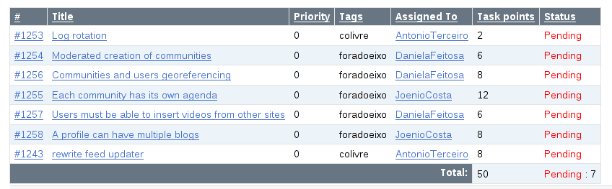
Issue tracker
http://noosfero.org/

Slide 17
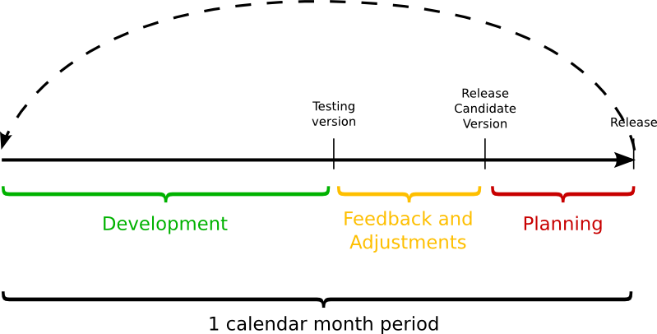
Ciclo de Desenvolvimento adaptado

Slide 18
Toma!
Clientes distantes
Software Livre
Dedicação parcial
Versão estável

Slide 19
Se preparando para contribuições externas
SCM público
Issue Tracker público
Listas de discussão
  noosfero-br em português
  noosfero-dev em inglês
Noosfero é um projeto de software livre de fato
  Daqueles iniciados por uma empresa
  Mas que vai receber colaboradores externos de braços abertos

Slide 20
O mais difícil já passou!
Clientes distantes
Software Livre
Dedicação parcial
Versão estável

Slide 21
Planejamento com capacidade variável
Planning game para fazer propostas
Levando em conta capacidade do time naquele mês
Agendando novo desenvolvimento para o mês seguinte no caso da iteração já ter sido iniciada.

Slide 22
Quase lá ...
Clientes distantes
Software Livre
Dedicação parcial
Versão estável

Slide 23
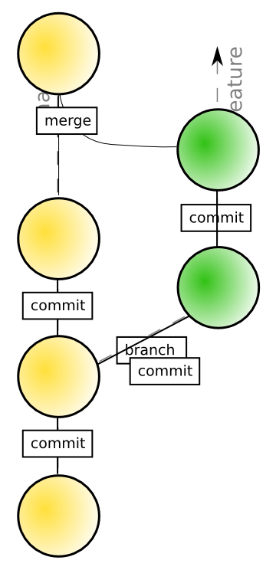
Manutenção de versão estável
Dois branches
  master com o desenvolvimento de novas funcionalidades
  stable com correções de bugs.
Ciclo de lançamento com iterações mais curtas
Merges stable/master frequentes.

Slide 24
UFA!
Clientes distantes
Software Livre
Dedicação parcial
Versão estável

Slide 25
Perguntas?
Contato:
terceiro@colivre.coop.br

